Slide 1
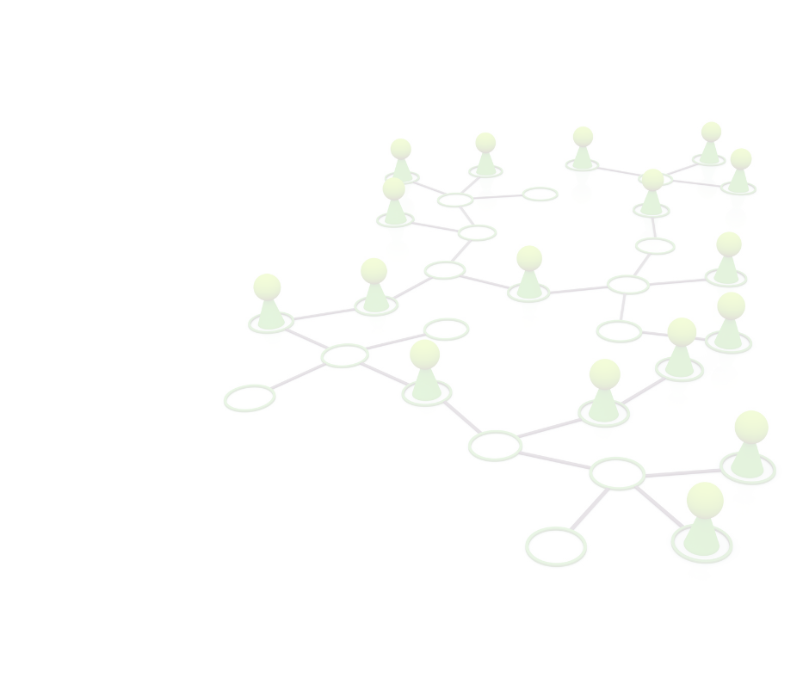
Blended CareerBOT Training
Modul 4 - Ergänzende digitale Lösungen für die Berufsberatung
Von der Europäischen Union finanziert. Die geäußerten Ansichten und Meinungen entsprechen jedoch ausschließlich denen des Autors bzw. der Autoren und spiegeln nicht zwingend die der Europäischen Union oder der OeAD-GmbH wider. Weder die Europäische Union noch die OeAD-GmbH können dafür verantwortlich gemacht werden.

Slide 2
AGENDA
Ziel von Modul 4: digitale Lösungen für die Berufsberatung geben, die ergänzend zum CareerBot im Beratungsalltag eingesetzt werden können
Lerneinheit 1: Digitale Lösungen und digitale Transformation in der Berufsberatung
Was eine digitale Lösung in der Berufsberatung?
Digitale Lösungen vs. digitale Transformation
Fallbeispiel einer digitalen Lösung: careersportal.ie
Vor- und Nachteile digitaler Lösungen, Digital Divide
Lerneinheit 2: Ergänzende und ausgewählte digitale Tools und Ressourcen
Karriere- und arbeitsmarktbezogenen Webseiten und Datenbanken, Berufliche Social-Media-Plattformen und karrierebezogenen KI-Tools
Von der Europäischen Union finanziert. Die geäußerten Ansichten und Meinungen entsprechen jedoch ausschließlich denen des Autors bzw. der Autoren und spiegeln nicht zwingend die der Europäischen Union oder der OeAD-GmbH wider. Weder die Europäische Union noch die OeAD-GmbH können dafür verantwortlich gemacht werden.

Slide 3
Lerneinheit 1
Digitale Lösungen und digitale Transformation in der Berufsberatung
#digitalsolutions #digitaltransformation
Von der Europäischen Union finanziert. Die geäußerten Ansichten und Meinungen entsprechen jedoch ausschließlich denen des Autors bzw. der Autoren und spiegeln nicht zwingend die der Europäischen Union oder der OeAD-GmbH wider. Weder die Europäische Union noch die OeAD-GmbH können dafür verantwortlich gemacht werden.

Slide 4
LE1: Lernergebnisse
Digitale Lösungen und digitale Transformation in der Berufsberatung
Mit dieser LE sollen die folgenden Fragen beantwortet werden:
Was ist eine digitale Lösung?
Wie unterscheiden sich digitale Lösungen von digitaler Tranformation?
Was sind Beispiele für digitale Lösungen?
Was sind die Vor- und Nachteile digitaler Lösungen?
Von der Europäischen Union finanziert. Die geäußerten Ansichten und Meinungen entsprechen jedoch ausschließlich denen des Autors bzw. der Autoren und spiegeln nicht zwingend die der Europäischen Union oder der OeAD-GmbH wider. Weder die Europäische Union noch die OeAD-GmbH können dafür verantwortlich gemacht werden.

Slide 5
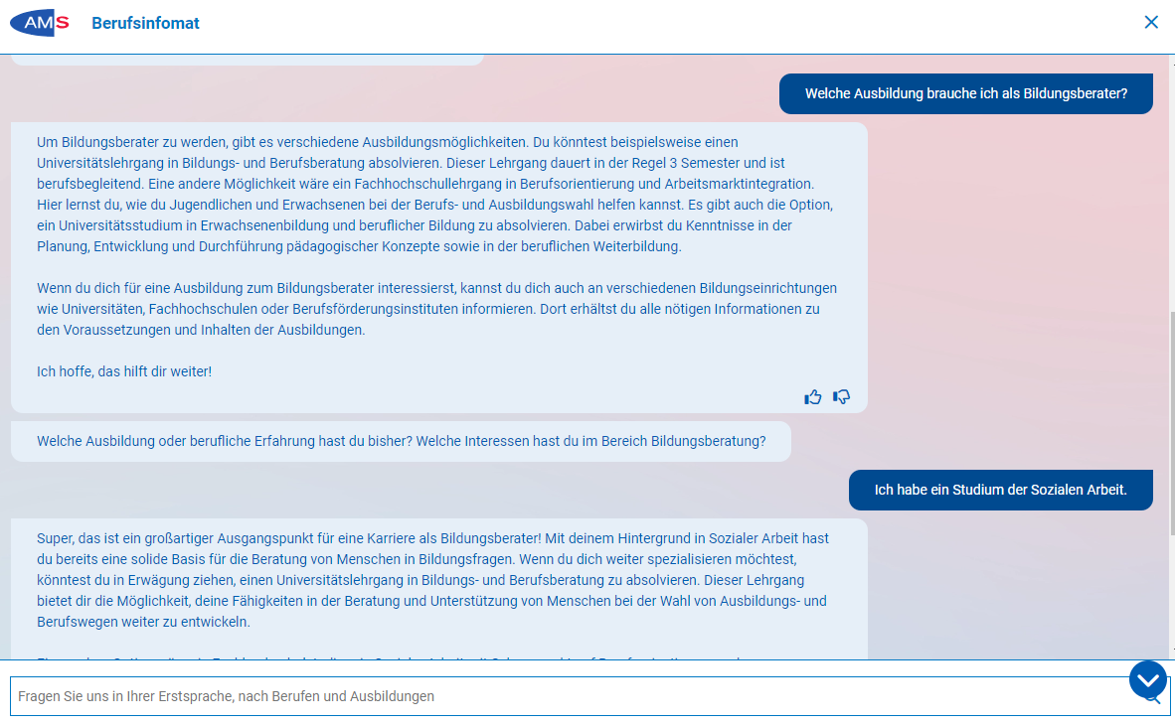
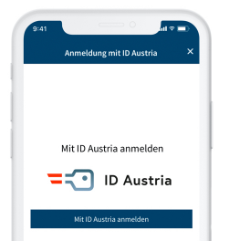
LE1: Digitale Lösungen und digitale Transformation
Was eine digitale Lösung in der Berufsberatung?
Schub an Digitalisierung - auch in der Bildungs- und Berufsberatung
Online-Beratung, asynchrone Kommunikation und neue Tools verändern die Beratungspraxis
Digitalisierung öffentlicher Dienstleistungen; ID Austria
Neue Chatbots wie der AMS-Berufsinfomat
Von der Europäischen Union finanziert. Die geäußerten Ansichten und Meinungen entsprechen jedoch ausschließlich denen des Autors bzw. der Autoren und spiegeln nicht zwingend die der Europäischen Union oder der OeAD-GmbH wider. Weder die Europäische Union noch die OeAD-GmbH können dafür verantwortlich gemacht werden.

Slide 6
LE1: Digitale Lösungen und digitale Transformation
Digitale Lösungen vs. digitale Transformation
„Digitale Lösungen oder Tools" sind einzelne Anwendungen (Webseiten, Apps, Dienstleistungen). Dies können karrierebezogene Tools sein, aber auch generelle Webtools, die in der Beratung eingesetzt werden (z.B. Videochat, Dokumentationslösungen, Übersetzungsapps). Neu sind die KI-Tools, wie ChatGTP oder Microsoft Copilot.
Digitale Transformation bezeichnet den umfassenden kulturellen Wandel in der Berufswelt und im Privaten, der sich aus dem Zusammenspiel von digitaler Infrastruktur (Netze, Rechenleistung, Miniaturisierung, Sensoren, Kameras,…) und des Zusammenspiels einzelner kleiner digitaler Lösungen ergibt.
Damit werden schrittweise ganze Prozesse „digitalisiert“.
Beispiel: Bewerbungsprozess
Von der Europäischen Union finanziert. Die geäußerten Ansichten und Meinungen entsprechen jedoch ausschließlich denen des Autors bzw. der Autoren und spiegeln nicht zwingend die der Europäischen Union oder der OeAD-GmbH wider. Weder die Europäische Union noch die OeAD-GmbH können dafür verantwortlich gemacht werden.

Slide 7
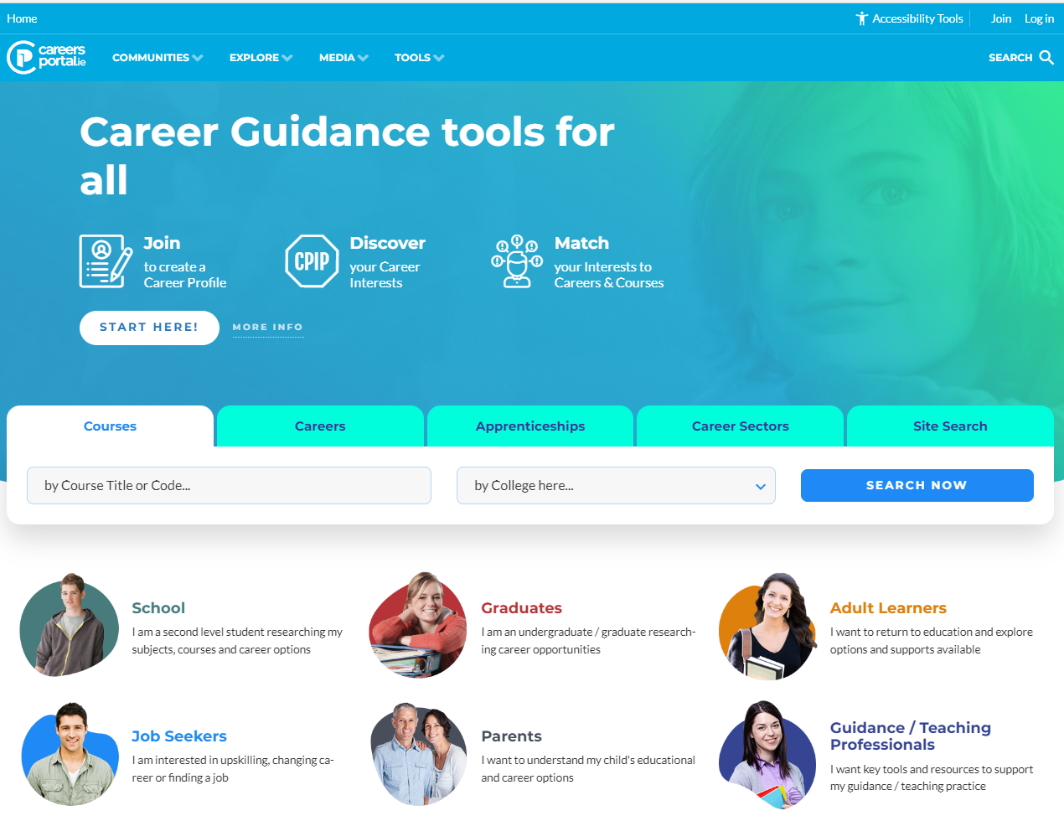
LE1: Digitale Lösungen und digitale Transformation
Fallbeispiel einer digitalen Lösung: careersportal.ie
Von der Europäischen Union finanziert. Die geäußerten Ansichten und Meinungen entsprechen jedoch ausschließlich denen des Autors bzw. der Autoren und spiegeln nicht zwingend die der Europäischen Union oder der OeAD-GmbH wider. Weder die Europäische Union noch die OeAD-GmbH können dafür verantwortlich gemacht werden.

Slide 8
LE1: Digitale Lösungen und digitale Transformation
Ambivalenz digitaler Lösungen und Digital Divide
VORTEILE
Schnelle Kommunikation
Ortsungebundenheit
Hybride Dienste verringern Absagen von Terminen
Arbeitssuche vereinfachen
Lebenslauf-Checker
Simulatoren zur Vorbereitung auf Vorstellungsgespräche
NACHTEILE
Digitalisierung „entmenschlicht“ die Beratung?
Einige Personen benötigen intensivere Betreuung
Die digitale Kluft – digital divide fehlende digitale Kompetenzen, Zugänge, Geräte
Von der Europäischen Union finanziert. Die geäußerten Ansichten und Meinungen entsprechen jedoch ausschließlich denen des Autors bzw. der Autoren und spiegeln nicht zwingend die der Europäischen Union oder der OeAD-GmbH wider. Weder die Europäische Union noch die OeAD-GmbH können dafür verantwortlich gemacht werden.

Slide 9
LE1: Digitale Lösungen und digitale Transformation
Übung: Die Devil's Advocate Technik – Kritisches Hinterfragen
3 Rollen:
Kritiker*in, Advokat*in des Teufels,Vermittler*in.
1 Aussage
Argumente und Gegenargumente;
Perspektivenwechsel; Diskussion
"Lebenslauf-Generatoren sind besser als ein selbstgeschriebener CV“
Von der Europäischen Union finanziert. Die geäußerten Ansichten und Meinungen entsprechen jedoch ausschließlich denen des Autors bzw. der Autoren und spiegeln nicht zwingend die der Europäischen Union oder der OeAD-GmbH wider. Weder die Europäische Union noch die OeAD-GmbH können dafür verantwortlich gemacht werden.

Slide 10
Lerneinheit 2
Ergänzende und ausgewählte digitale Tools und Ressourcen
#digitaltools #webpages #databases #socialmedia #artificialintelligence
Von der Europäischen Union finanziert. Die geäußerten Ansichten und Meinungen entsprechen jedoch ausschließlich denen des Autors bzw. der Autoren und spiegeln nicht zwingend die der Europäischen Union oder der OeAD-GmbH wider. Weder die Europäische Union noch die OeAD-GmbH können dafür verantwortlich gemacht werden.

Slide 11
LE2: Lernergebnisse
Ergänzende und ausgewählte digitale Tools und Ressourcen
Mit dieser LE sollen die folgenden Fragen beantwortet werden:
In welchen Bereichen der Bildungs- und Berufsberatung gibt es digitale Instrumente?
Wie Lösungen kennen wir in den einzelnen Bereichen?
Wie nationalen Ressourcen (aus Österreich) sind mir bekannt und für die Beratungspraxis nützlich und hilfreich?
Was gibt es in Österreich (noch) nicht?
Von der Europäischen Union finanziert. Die geäußerten Ansichten und Meinungen entsprechen jedoch ausschließlich denen des Autors bzw. der Autoren und spiegeln nicht zwingend die der Europäischen Union oder der OeAD-GmbH wider. Weder die Europäische Union noch die OeAD-GmbH können dafür verantwortlich gemacht werden.

Slide 12
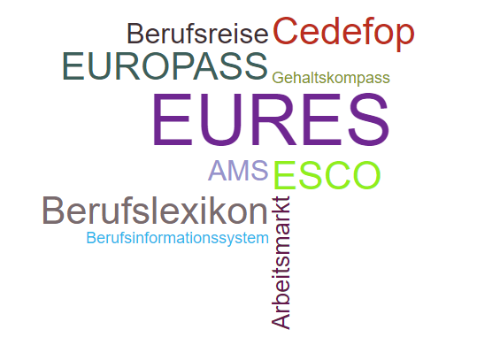
LE2: Ergänzende und ausgewählte digitale Tools und Ressourcen
Karriere- und arbeitsmarktbezogenen Webseiten
https://www.ams.at/
https://bis.ams.or.at/
https://www.karrierekompass.at/
https://www.berufslexikon.at/
https://www.berufskompass.at/
https://bic.at/
https://www.ams-forschungsnetzwerk.at/
https://digikomp.at/
https://www.whatchado.com/de/stories
https://www.karriere.at/
https://hokify.at/
und viele mehr
Von der Europäischen Union finanziert. Die geäußerten Ansichten und Meinungen entsprechen jedoch ausschließlich denen des Autors bzw. der Autoren und spiegeln nicht zwingend die der Europäischen Union oder der OeAD-GmbH wider. Weder die Europäische Union noch die OeAD-GmbH können dafür verantwortlich gemacht werden.

Slide 13
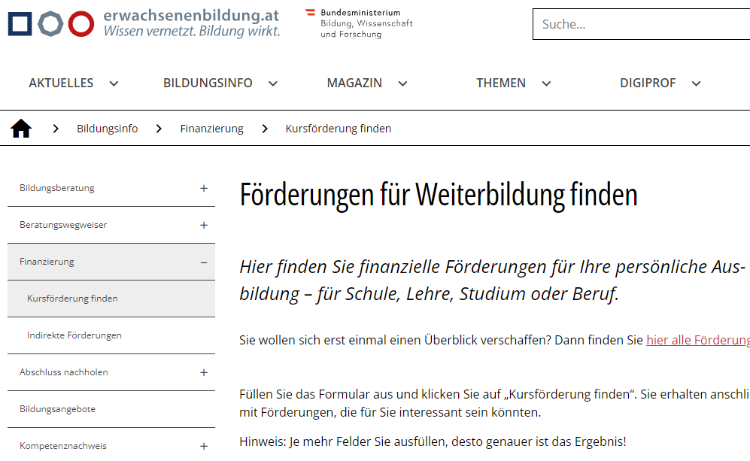
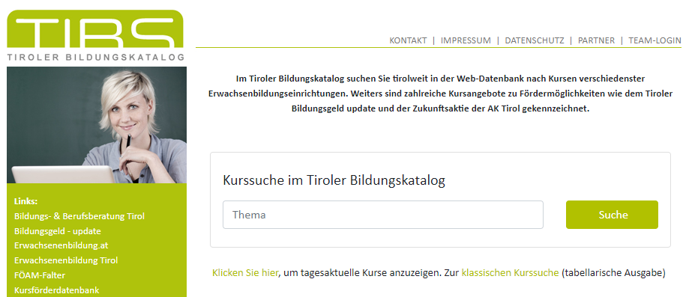
LE2: Ergänzende und ausgewählte digitale Tools und Ressourcen
Karriere- und arbeitsmarktbezogenen Datenbanken
Von der Europäischen Union finanziert. Die geäußerten Ansichten und Meinungen entsprechen jedoch ausschließlich denen des Autors bzw. der Autoren und spiegeln nicht zwingend die der Europäischen Union oder der OeAD-GmbH wider. Weder die Europäische Union noch die OeAD-GmbH können dafür verantwortlich gemacht werden.

Slide 14
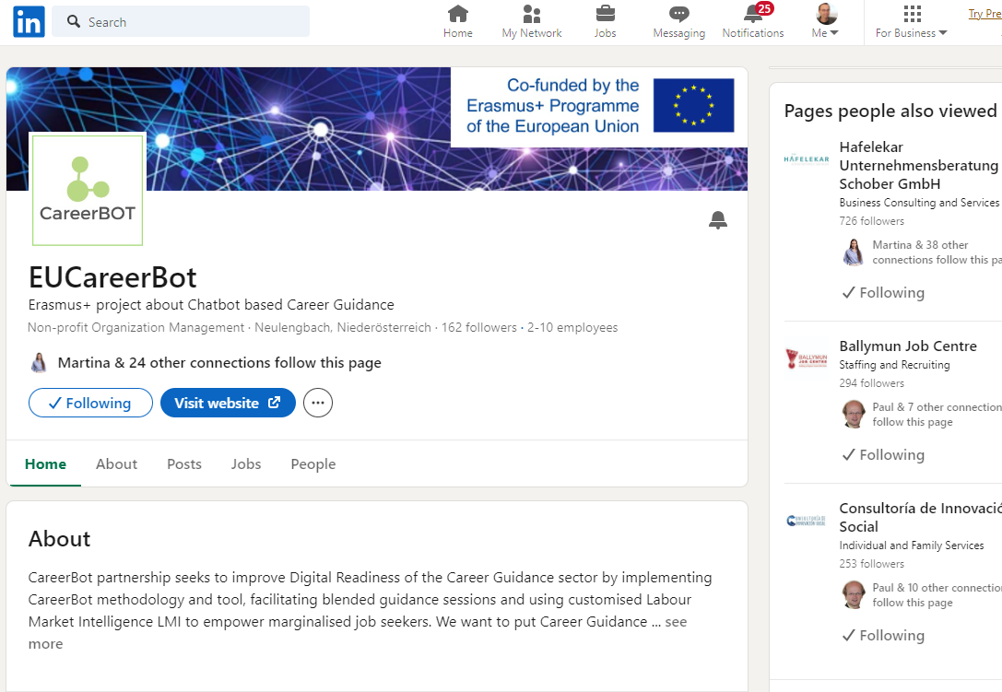
LE2: Ergänzende und ausgewählte digitale Tools und Ressourcen
Berufliche Social-Media-Plattformen
Von der Europäischen Union finanziert. Die geäußerten Ansichten und Meinungen entsprechen jedoch ausschließlich denen des Autors bzw. der Autoren und spiegeln nicht zwingend die der Europäischen Union oder der OeAD-GmbH wider. Weder die Europäische Union noch die OeAD-GmbH können dafür verantwortlich gemacht werden.

Slide 15
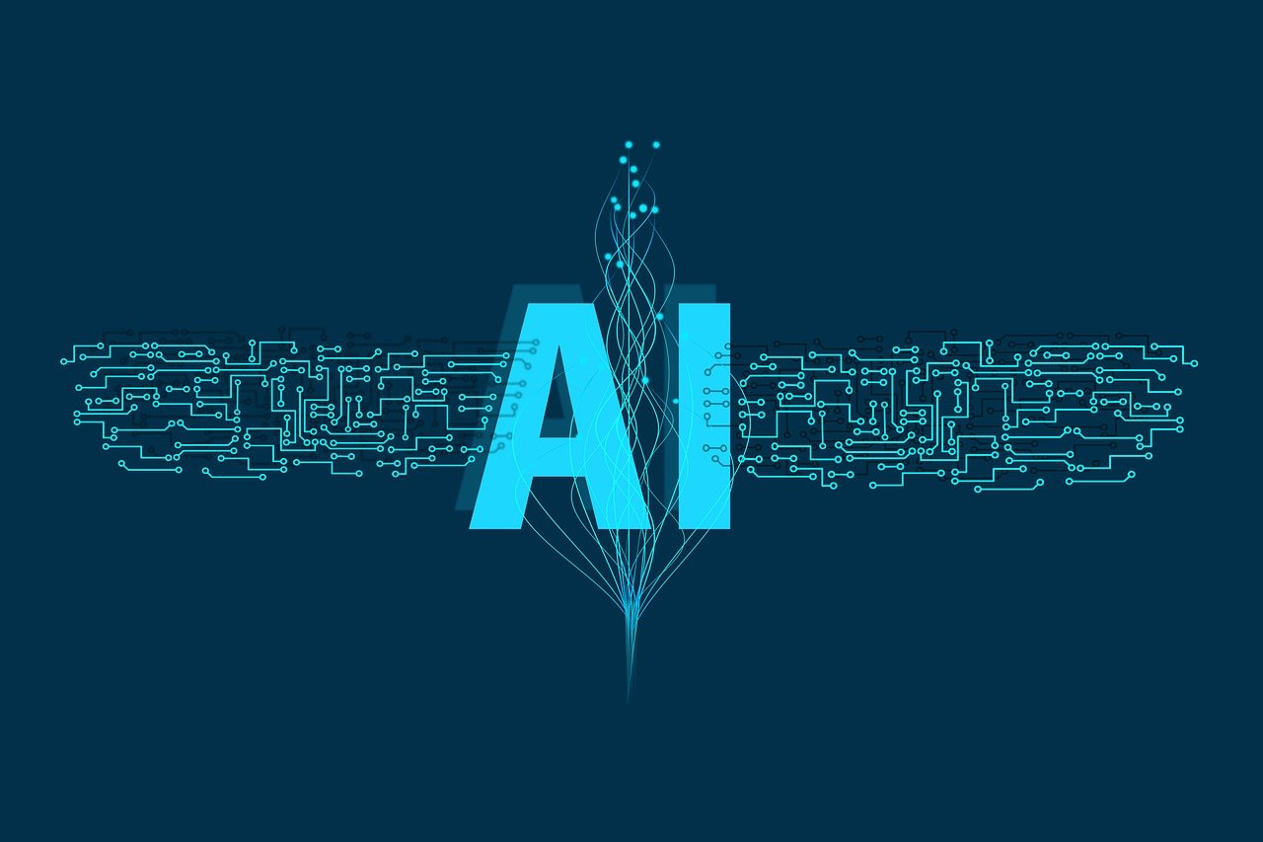
LE2: Ergänzende und ausgewählte digitale Tools und Ressourcen
Karrierebezogenen KI-Tools
Von der Europäischen Union finanziert. Die geäußerten Ansichten und Meinungen entsprechen jedoch ausschließlich denen des Autors bzw. der Autoren und spiegeln nicht zwingend die der Europäischen Union oder der OeAD-GmbH wider. Weder die Europäische Union noch die OeAD-GmbH können dafür verantwortlich gemacht werden.

Slide 16
LE2: Ergänzende und ausgewählte digitale Tools und Ressourcen
Übung: Digitale Tools und Ressourcen und Berufsberatung
Die Teilnehmer*innen (TN) beschäftigten sich mit einem oder mehreren der aufgelisteten Tools (15-45 Minuten) einzeln oder in kleinen Teams. Idealerweise verfügen alle Personen über ein digitales Endgerät. Die TN tauschen sich aus und überlegen einen möglichen Einsatz in der täglichen Berufsberatungspraxis.
Alle TN schreiben ihre Erkenntnisse und Beispiele auf ein ein gemeinsamen Online Board. (padlet.com).
Es entsteht eine gemeinsame Visualisierung / Wortwolke als Grundlage für die Gruppendiskussion.
Fragen:
Wie nützlich können digitale Hilfsmittel für mich in meiner eigenen täglichen Beratungspraxis und in meiner Recherche sein?
Wie nützlich können digitale Tools für meine Klient*innen sein?
Von der Europäischen Union finanziert. Die geäußerten Ansichten und Meinungen entsprechen jedoch ausschließlich denen des Autors bzw. der Autoren und spiegeln nicht zwingend die der Europäischen Union oder der OeAD-GmbH wider. Weder die Europäische Union noch die OeAD-GmbH können dafür verantwortlich gemacht werden.

Slide 17
CareerBot
Chatbot-basierte Karriereberatung
Projektleiter und Koordinator
Hafelekar
Dauer des Projekts
November 2021 bis August 2024
Programm
Strategische Partnerschaft Erasmus+
WEB
www.careerbot.eu
Kontakt
info@hafelekar.at
PARTNER
Hafelekar Unternehmensberatung, AT
Tiroler Soziale Dienste GmbH, AT
Synergasia Enegon Politon, GR
Pontydysgu SL, ES
Consultoría de Innovación Social, ES
Ballymun Job Centre Co-operative Society Limited, IE
Web: careerbot.eu
Videos: www.youtube.com/@career-bot
LinkedIn: www.linkedin.com/company/eucareerbot
CC BY-NC-ND
Dieses Dokument ist lizenziert unter CC BY-NC-ND. Siehe: https://creativecommons.org/licenses/by-nc-nd/4
Von der Europäischen Union finanziert. Die geäußerten Ansichten und Meinungen entsprechen jedoch ausschließlich denen des Autors bzw. der Autoren und spiegeln nicht zwingend die der Europäischen Union oder der OeAD-GmbH wider. Weder die Europäische Union noch die OeAD-GmbH können dafür verantwortlich gemacht werden.

